Slide 1
Hur funkar vår hjärna när vi fattar beslut?
Introduktion beteendedesign för elever i åk 4-6

Slide 2
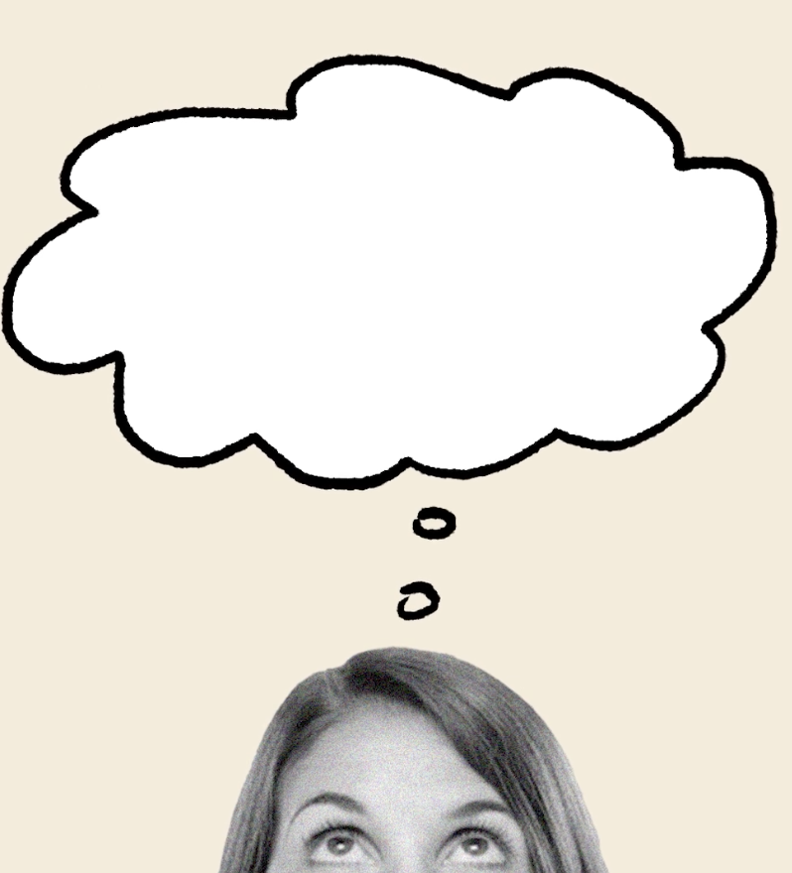
Diskussion
Varje dag fattar vi tusentals beslut. Kan ni komma på 20 vardagliga beslut?
Vad är ett beteende? Vad är en vana?
Kan ni ge exempel på en bra och en mindre bra vana ni har?
Om man vet att det är bra att gå i trappor istället för att åka hiss, eller äta mer grönsaker – gör man också det automatiskt? Ofta/ibland/ sällan/aldrig? Varför det tror ni?

Slide 3
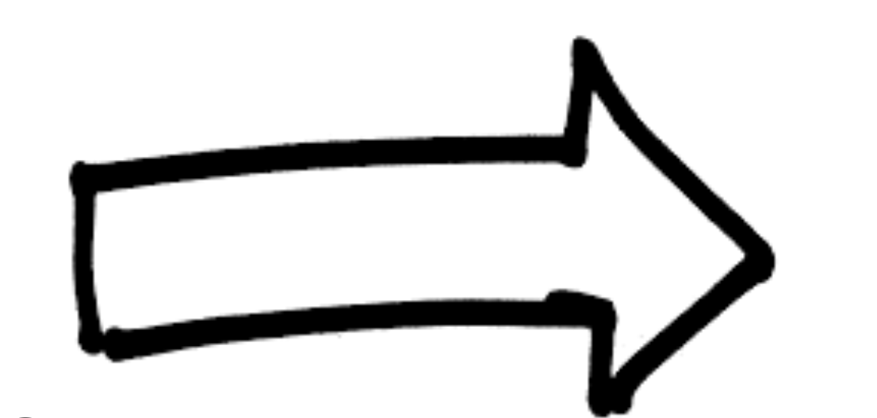
Att vi inte alltid gör det som vi vet är bäst/smartast beror på att vi använder två olika strategier/sätt att tänka på när vi fattar beslut. Dessa strategier är “metaforiska” (illustrativa) och inte “neurologiska” (verkliga nervinpulser i vår kropp).

Slide 4
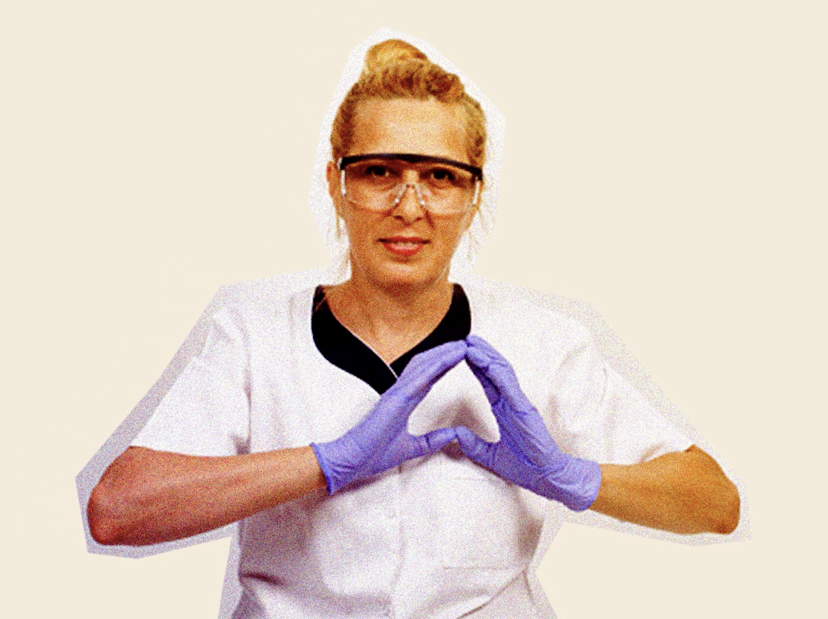
Nu ska vi testa beslutsstrategierna! Experiment I

Slide 5
Hur mycket är…
112
16
=
Notes:
Svar 7:

Slide 6
Nu ska vi testa beslutsstrategierna! Experiment II

Slide 7
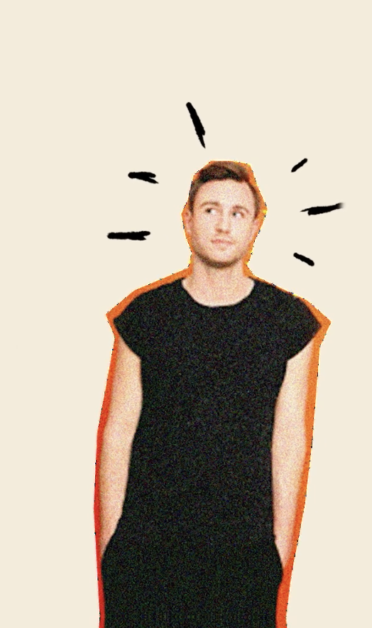
Svara snabbt på frågan:
Vilken färg har isbjörnen?
Notes:
D

Slide 8
Svara snabbt på frågan:
Vilken färg har snö?
Notes:
D

Slide 9
Svara snabbt på frågan:
Vilken färg har molnen?
Notes:
D

Slide 10
Svara snabbt på frågan:
Vilken färg har bomull?
Notes:
D

Slide 11
Svara snabbt på frågan:
Vad dricker kon?
Notes:
D

Slide 12
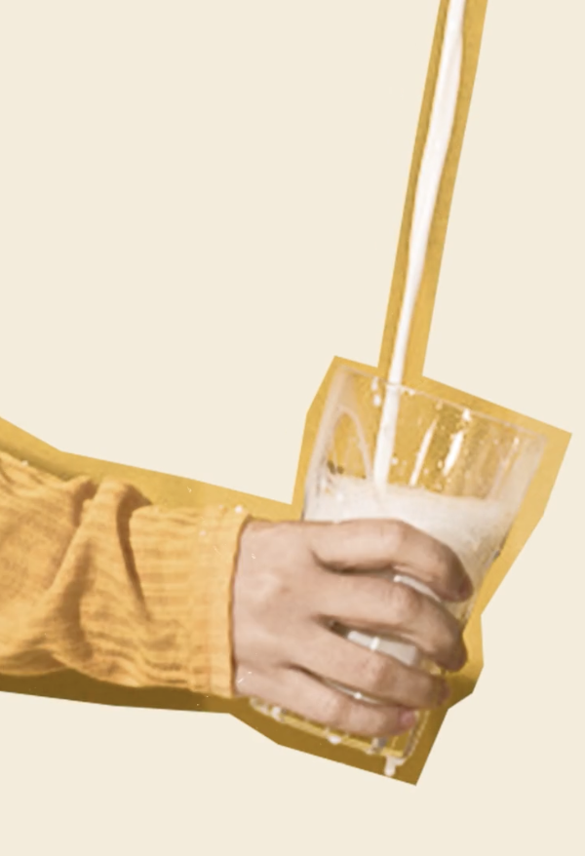
Svarade du mjölk?
Vad hände nu…?

Slide 13
Utan att veta om det använder vi antingen den ena eller andra strategin.
Experiment 1:
Den reflektiva strategin: Den bygger bara på viljestyrka och används när vi är medvetna och kontrollerade. Det är jobbigt att använda den strategin då den tar med tankeenergi.
Experiment 2:
Den automatiska/känslomässiga strategin: Den styrs av känslor. Det oftast den vi använder som normalläge (default), för att den sparar energi och är lätt att använda.

Slide 14
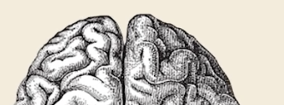
Den reflektiva strategin skulle kunna symboliseras som en ryttare som styr och ser det långsiktiga målet.
Den känslomässiga/automatiska strategin skulle kunna symboliseras som en stor elefant som styrs av drifter och känslor.

Slide 15
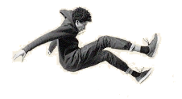
Vi behöver båda strategierna för att klara oss i vardagen!
Den automatiska strategin
”elefanten” är vanejaget används när vi behöver ta snabbt beslut – i fara, trötta, stressade och hungriga – eller när vi är i en för oss vanlig situation/omgivning.
Den reflektiva strategin ”människan” är det ”eftertänksamma jaget” tänker, planerar för framtiden eller orienterar sig i en ny situation.

Slide 16
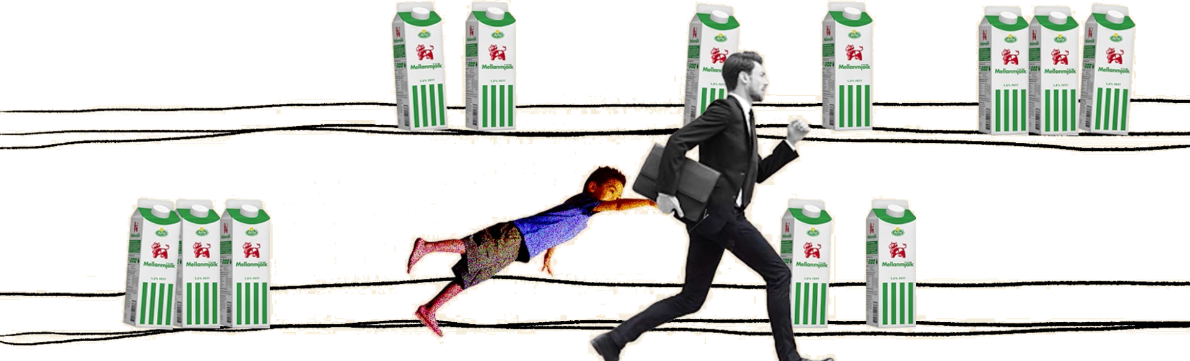
Eftersom vi ofta är stressade eller gör flera saker samtidigt använder vi kanske mest det autopiloten när vi fattar beslut, det vill säga bara gå på känsla istället för att tänka efter. Det gör att vi “säger mjölk” till det mesta.

Slide 17
Diskussion
Vilket ”jag”/strategi använder man när man:
Borstar tänderna
Lär sig köra bil
Busschaufför som kör buss
Räknar matte
Läser en läxbok
Handlar när man är hungrig
Gå på kalas/party
Lär sig ett nytt spark
Går hem från skolan
Lära känna en ny person

Slide 18
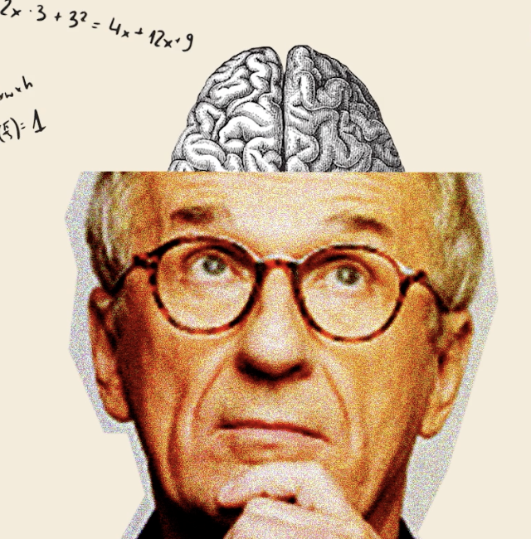
Diskussion/rollspel
Hur skulle en följande situationer utspela sig om man bara var sitt “vanejag” eller “eftertänksamma jag”?
Kalas/fest
Spela/gamea
Cykla till skolan
Mattelektion
Handla i en mataffär
Orientering på idrottslektionen

Slide 19
Diskussion När vi är stressade, hungriga, rädda, är vana med den situationen – vilket ”jag” är starkast?

Slide 20
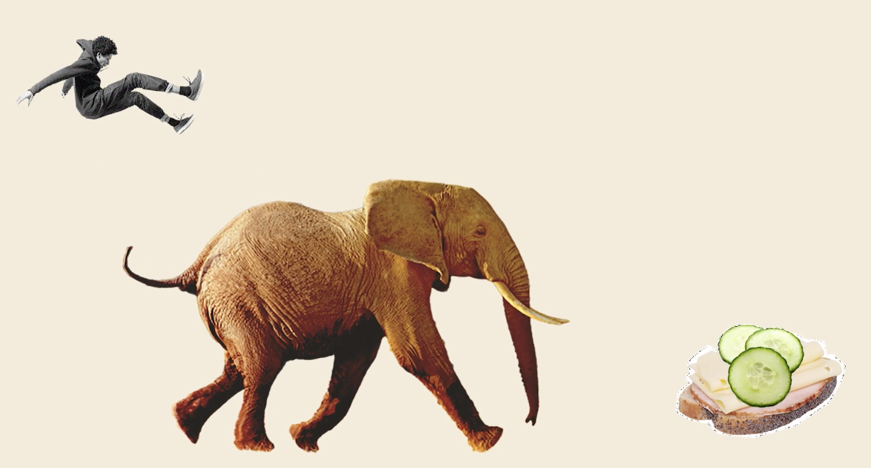
Det här händer vanejaget-autopiloten-elefanten styr!

Slide 21
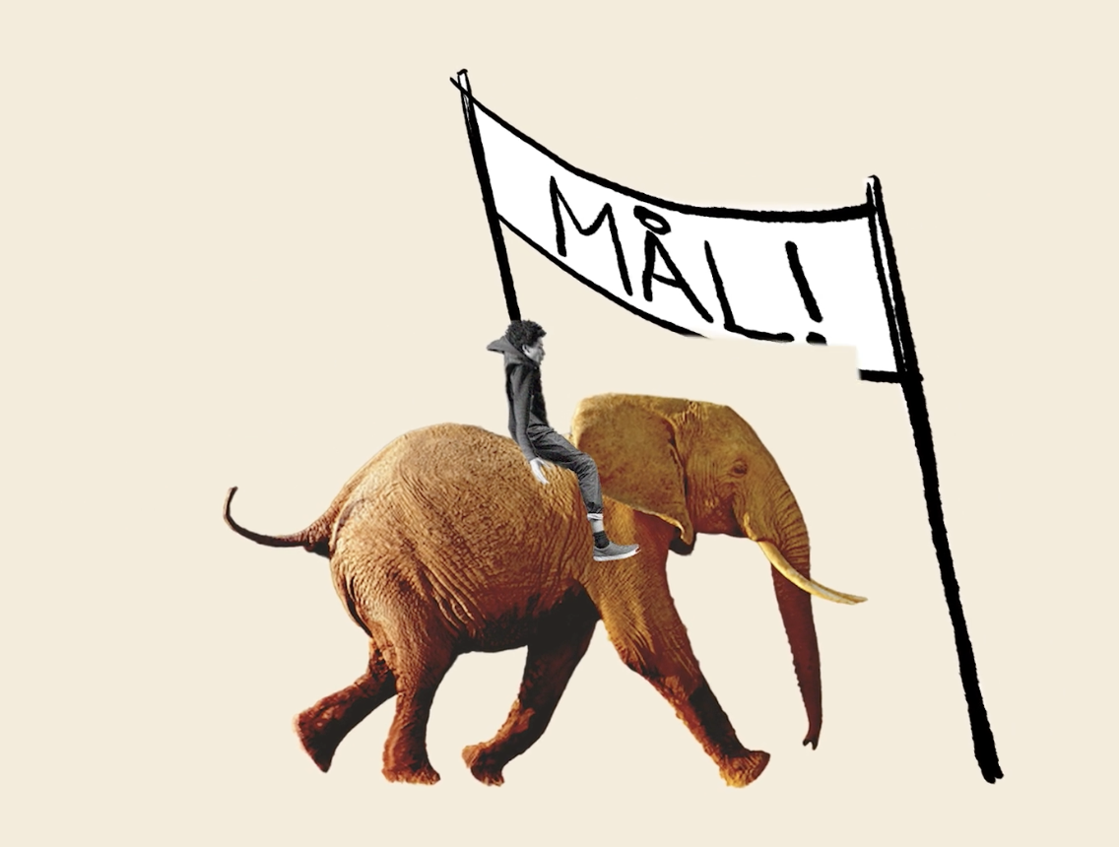
Men hur ska man gör för att vinna över vanejaget-autopiloten-elefanten?

Slide 22
Hemligheten är…
…man måste göra det jätteenkelt att göra rätt!

Slide 23
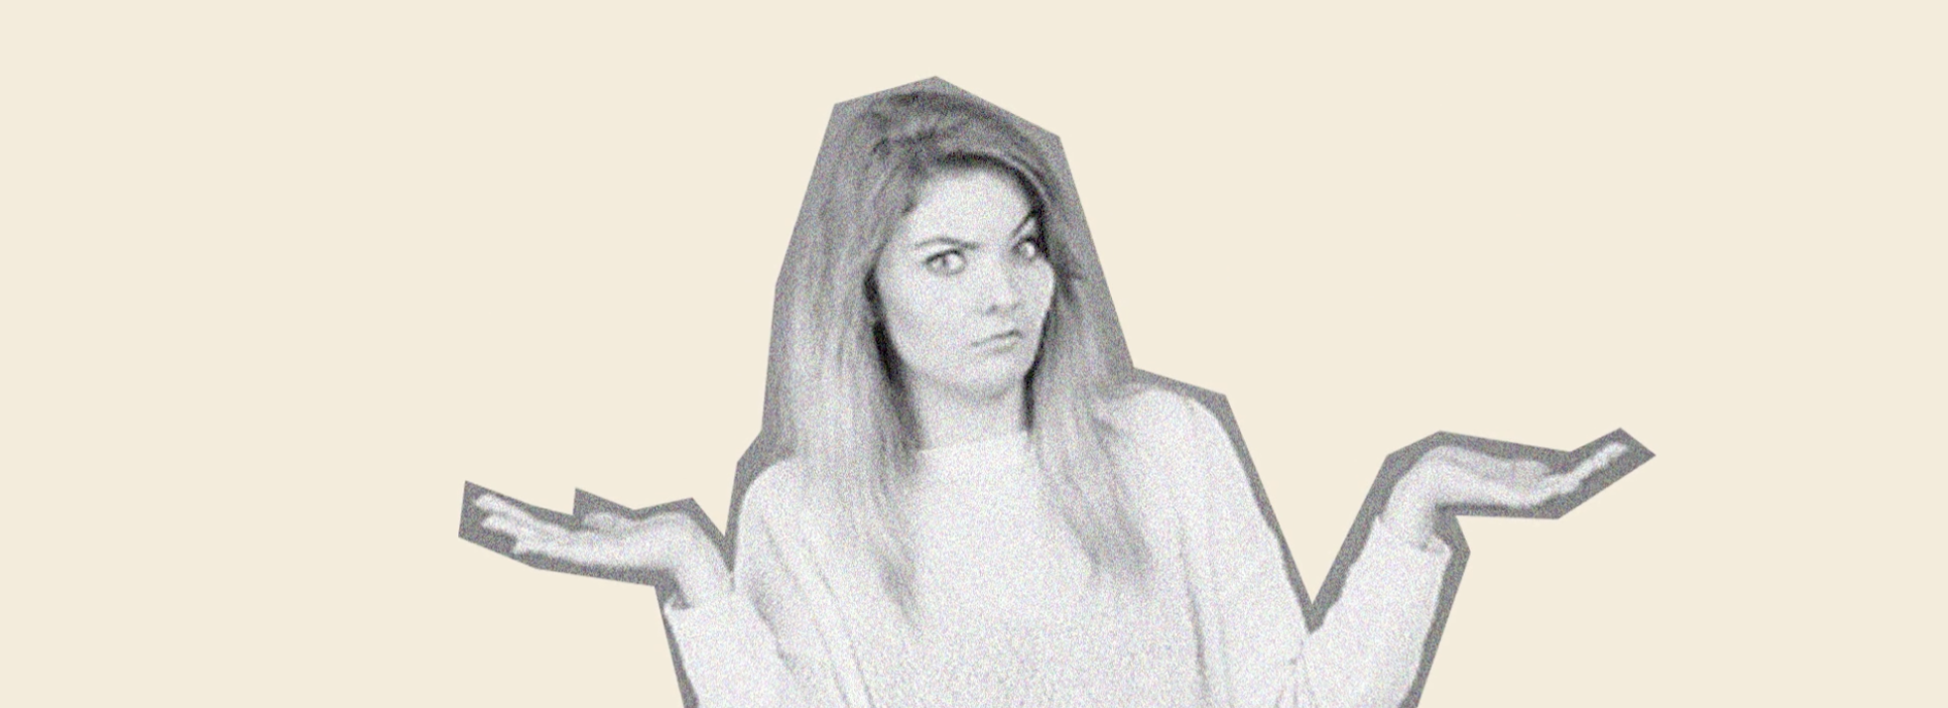
Och de knepen berättar vi i en annan övning…
Diskussionsfrågor efter presentationen
Vad det något som ni inte förstod eller ska förklaras på annat sätt?
Vad det något som ni blev förvånade över?
Vad är det viktigaste ni tar med er från presentationen om beteenden? Varför?

Slide 24
Uppföljning
Vad det något som ni inte förstod eller ska förklaras på annat sätt?
Vad det något som ni blev förvånade över?
Vad är det viktigaste ni tar med er från presentationen om beteenden? Varför?

